Slide 1
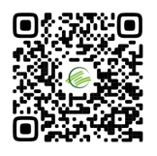
Менеджер по развитию коммерческих проектов Василий Малыгин

Slide 2
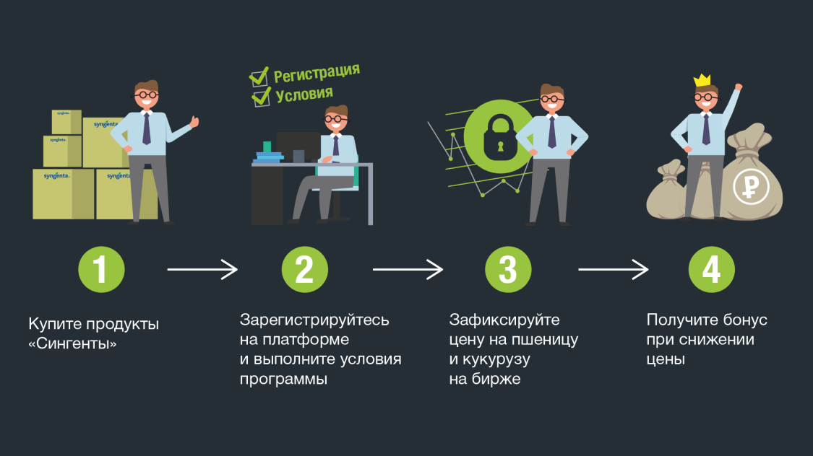
Программа защиты рыночных рисков «ЗоРРО®» предлагает своим участникам простое решение для защиты инвестиций в продукты компании «Сингента» в течении всего полевого сезона.
Участник программы «ЗоРРО®» может получить до 15 % кэшбека в виде бонусной выплаты от понесенных на закупку СЗР затрат по всем продуктам компании «Сингента», если мировые цены на пшеницу или кукурузу в конце сезона снизятся относительно зафиксированного участником значения.
Принять участие в программе «ЗоРРО ®» - просто, для этого:
Программа - удобный и надежный инструмент защиты от падения цены на товарных рынках для покупателей наших продуктов.
CLASSIFICATION: Public

Slide 3
Цель программы ЗоРРО® - снизить инвестиционные риски участника в продукты «Сингента».
Для этого, по запросу участника, «Сингента» фиксирует приемлемую цену сельскохозяйственной продукции на мировом рынке и в случае ее падения в конце сезона, компенсирует затраты на продукты «Сингента».
Основа программы ЗоРРО® – биржевой (рыночный) индекс в открытом доступе.
Биржевой индекс – это индикатор состояния рынка, рассчитанный определенным образом на основе наиболее ликвидных обыкновенных товаров.
Фьючерс – это договор на поставку какого-либо товара через определенное время в будущем, но по заранее оговоренной цене.
Цель заключения Фьючерсного Контракта в том, чтобы зафиксировать приемлемую для обеих сторон цену и не зависеть от ее скачков и неопределенности на рынке.
В качестве индексов программы мы используем фьючерсные контракты на пшеницу на бирже Euronext (https://live.euronext.com/en/product/commodities-futures/EBM-DPAR), с расчетами в мае или декабре 2024 года и кукурузу на бирже СВОТ с расчетами в мае или декабре 2024 года (https://www.cmegroup.com/markets/agriculture/grains/corn.quotes.html).
CLASSIFICATION: Public

Slide 4
Реальный пример работы программы в 2023 году Индекс кукуруза, выплата – 21 805 560,46 рублей!

Slide 5
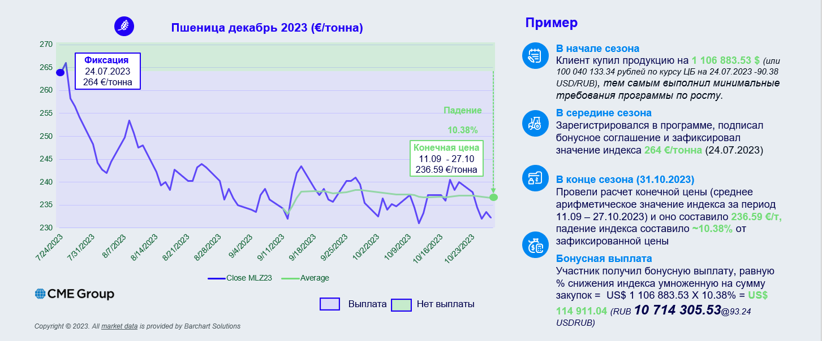
Реальный пример работы программы в 2023 году, Индекс пшеница, выплата – 10 714 305,53 рублей!

Slide 6
Условия программы в 2024 году
Кукуруза
Пшеница
В качестве базовых индексов мировых цен используются майские и декабрьские фьючерсы на кукурузу биржи (СВОТ)
В качестве базовых индексов мировых цен используются майские и декабрьские фьючерсы на пшеницу биржи (Euronext)
Наличие в структуре севооборота не менее 15% от общего объема площади пшеницы или кукурузы
(в зависимости от выбранного индекса – пшеница или кукуруза)
ЗоРРО «Весна»
Закупки
с 01.08.2023 по 16.02.2024
Период фиксации
с 22.01.2024 по 15.03.2024
Период расчета
с 18.03.2024 по 29.04.2024
ЗоРРО «Осень»
Закупки
с 19.02.2024 по 31.07.2024
Период фиксации
с 13.05.2024 по 09.08.2024
Период расчета
с 11.09.2024 по 31.10.2024
ЗоРРО «Классический»
Закупки
с 01.08.2023 по 31.07.2024
Период фиксации
с 19.02.2024 по 09.08.2024
Период расчета
с 11.09.2024 по 31.10.2024
Минимальный порог*
> 10 млн. рублей закупок без НДС
>16% рост по в рублях по сравнению с аналогичным периодом прошлого года
> 50 млн. рублей закупок без НДС
>15% рост по в рублях по сравнению с аналогичным периодом прошлого года
> 100 млн. рублей закупок без НДС
>14% рост по в рублях по сравнению с аналогичным периодом прошлого года
CLASSIFICATION: Public
*Для всех вариантов участия «Весна», «Осень», «Классический»

Slide 7
Документы, необходимые для участия
 | Регистрация онлайн *
Пшеница или кукуруза в севообороте | Статистическая форма 29-СХ или 2-фермер по состоянию на 1 ноября 2023
Документы | ИНН + банковские реквизиты
* ЗоРРО® предполагает документооборот через цифровую платформу https://commodities.cropwise.com/ru/
CLASSIFICATION: Public

Slide 8
Цифровая платформа
Цифровая платформа – это интернет сайт Программы https://commodities.cropwise.com/ru/, позволяющий участнику программы и ООО «Сингента» связываться между собой онлайн для обмена документами, услугами и информацией.
В личном кабинете Цифровой платформы производиться:
Регистрация участника;
Выбор вариантов участия;
Электронный документооборот (статистические формы, банковские реквизиты, данные реестра ЕГРЮЛ);
Создание Бонусного соглашения, приложений;
Мониторинг закупок участника и текущего значения выбранного индекса;
Фиксация рыночного значения соответствующего индекса на бирже;
Расчет суммы выплаты (при наличии).
Программа - удобный и надежный инструмент защиты от падения цены на товарных рынках для покупателей наших продуктов.
CLASSIFICATION: Public

Slide 9
Статистика индексов кукуруза: 62% и 77% вероятность получения выплаты по вариантам Весна и Осень (2011 - 2023 годы)
ЗоРРО Весна
Майский фьючерс
Центы/бушель
-5,3%
-1,3%
-1,6%
-3,0%
-3,2%
-2,5%
-4,5%
-14,0%
ZCK11
ZCK12
ZCK13
ZCK14
ZCK15
ZCK16
ZCK17
ZCK18
ZCK19
ZCK20
ZCK21
ZCK22
ZCK23
SPRING Price Fixation Average 22.01 - 15.03
Settlement Average 18.03 - 30.04
ЗоРРО Осень
Декабрьский фьючерс
Центы / бушель
-2,7%
-14,0%
-4,2%
-8,6%
-19,1%
-2,7%
-10,2%
-5,9%
-11,3%
-10,7%
ZCZ11
ZCZ12
ZCZ13
ZCZ14
ZCZ15
ZCZ16
ZCZ17
ZCZ18
ZCZ19
ZCZ20
ZCZ21
ZCZ22
ZCZ23
AUTUMN Price Fixation Average 13.05 - 09.08
Settlement Average 11.09 – 31.10
NB: максимальная выплата 15% | Copyright © 2023. All market data is provided by Barchart Solutions

Slide 10
Статистика индекса кукуруза: 69% вероятность получения выплаты по варианту ЗоРРО Классический (2011 - 2023 годы)
ЗоРРО Классический
Декабрьский фьючерс
Центов/бушель
-16,3%
-10,7%
-22,6%
-3,6%
-8,4%
-7,0%
-10,6%
-10,0%
ZCZ11
ZCZ12
ZCZ13
ZCZ14
ZCZ15
ZCZ16
ZCZ17
ZCZ18
ZCZ19
ZCZ20
ZCZ21
ZCZ22
ZCZ23
CLASSIC Price Fixation Average 19.02 - 09.08
Settlement Average 11.09 – 31.10
NB: Максимальная выплата 15% | Copyright © 2023. All market data is provided by Barchart Solutions

Slide 11
Статистика индексов пшеница: 54% и 69% вероятность получения выплаты по вариантам Весна и Осень (2011 - 2023 годы)
ЗоРРО Весна
Майский индекс
EUR / Ton
-10,2%
-4,3%
-1,0%
-0,4%
-4,3%
-4,9%
-3,9%
MLK11
MLK12
MLK13
MLK14
MLK15
MLK16
MLK17
MLK18
MLK19
MLK20
MLK21
MLK22
MLK23
SPRING Price Fixation Average 22.01 - 15.03
Settlement Average 18.03 - 30.04
ЗоРРО Осень
Декабрьский индекс
EUR / Ton
-4,4%
-2,2%
-10,2%
-1,0%
-6,4%
-3,0%
-13,8%
-4,1%
-6,9%
MLX11
MLX12
MLX13
MLX14
MLZ15
MLZ16
MLZ17
MLZ18
MLZ19
MLZ20
MLZ21
MLZ22
MLZ23
AUTUMN Price Fixation Average 13.05 - 09.08
Settlement Average 11.09 – 31.10
NB: Максимальная выплата 15% | Copyright © 2023. All market data is provided by Barchart Solutions

Slide 12
Статистика индекса пшеница: 69% вероятность получения выплаты по варианту ЗоРРО Классический (2011 - 2023 годы)
ЗоРРО Классический
Декабрьский индекс
-1,3%
EUR / Ton
-5,4%
-10,6%
-4,4%
-15,7%
-6,0%
-6,4%
-2,4%
-4,2%
MLX11
MLX12
MLX13
MLX14
MLZ15
MLZ16
MLZ17
MLZ18
MLZ19
MLZ20
MLZ21
MLZ22
MLZ23
CLASSIC Price Fixation Average 19.02 - 09.08
Settlement Average 11.09 – 31.10
NB: максимальная выплата 15% | Copyright © 2023. All market data is provided by Barchart Solutions

Slide 13
Благодарю за внимание!
Уверенно инвестируйте в качественный урожай вместе с ЗоРРО® от компании «Сингента»

